Slide 1

ДОМАШНЕЕ ЗАДАНИЕ
Параграф №1 читать
Термины учить (сословие, каравелла, галеон, винт, ворот, помпа)
Знать о путешествиях Бартоломеу Диаша и Васко да Гама, уметь показать их на карте
Причины интереса европейцев к новым землям
С собой на урок принести цветные карандаши

Slide 2
Параграф №1 читать
Вопросы:
Мы говорили о технических новинках XV века. Скажите, а как изменилось оружие в начале XVI века?
Какая страна и почему стала первой в исследовании новых земель?
Когда и куда совершали свои путешествия Бартоломеу Диаш и Васко да Гама?

Slide 3
Дайте определение следующим терминам:
сословие,
каравелла,
галеон,
винт,
ворот,
помпа

Slide 4
Чем привлекали европейцев новые земли?
Назовите и поясните причины

Slide 5
ПРИЧИНЫ СТРЕМЛЕНИЯ ЕВРОПЕЙЦЕВ В НОВЫЙ СВЕТ
Любопытство
Крестовые походы
Драгоценные металлы
Бедность
Пряности
Перенаселенность
Монополия Османской империи на восточный путь в Индию
Стремление к распространению христианства

Slide 6
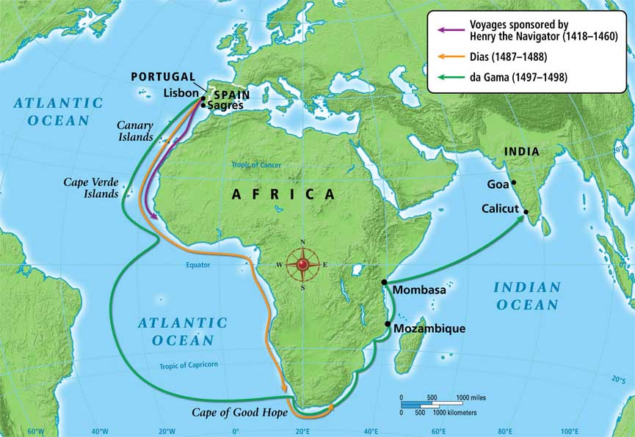
На контурной карте отметьте путешествия:
Бартоломеу Диаша
Васко да Гамы

Slide 7
ДОМАШНЕЕ ЗАДАНИЕ
Параграф 2 прочитать
Составить в тетради хронологическую таблицу путешествий Христофора Колумба, Америго Веспуччи, Фернана Магеллана
Знать значение Великих географических открытий для мировой истории

Slide 8
ВЕЛИКИЕ ГЕОГРАФИЧЕСКИЕ ОТКРЫТИЯ И ИХ ПОСЛЕДСТВИЯ
УРОК ИСТОРИИ В 7 КЛАССЕ

Slide 9

ВИДЕОУРОК
Адрес размещения фильма: https://www.youtube.com/watch?v=oq0dUtPW4_8&t=9s

Slide 10
РАБОТА С ТЕКСТОМ УЧЕБНИКА
КОЛОНИЗАЦИЯ – ЭТО
- заселение и освоение пустующих и окраинных земель внутри страны (внутренняя колонизация);
- основание колоний, поселений за пределами своей страны (пример – Великая греческая колонизация);
- захват какой-либо страны, сопровождаемый эксплуатацией, часто – истреблением местного населения, превращение какой-либо страны или области в колонию*
* Новый словарь иностранных слов, 2009

Slide 11
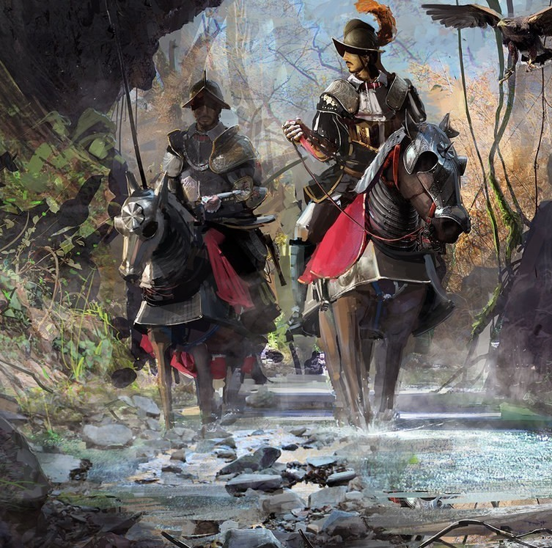
КОНКИСТА – завоевание земель Нового света
КОНКИСТАДОРЫ – завоеватели
СОЦИАЛЬНЫЙ СОСТАВ ПЕРЕСЕЛЕНЦЕВ В НОВЫЙ СВЕТ
- обедневшее дворянство, рыцари;
- наемники, оставшиеся не у дел после войны с маврами;
- разорившиеся крестьяне, ремесленники, торговцы;
- священники;
- крупные предприниматели.
КАКИЕ ГОСУДАРСТВА ПРИНЯЛИ УЧАСТИЕ В КОЛОНИЗАЦИИ НОВОГО СВЕТА?
- Португалия;
- Испания

Slide 12
